Slide 1
Chasing the score
Город: Новосибирск
Площадка: МБОУ Инженерный лицей НГТУ
Учащийся: Агапов Никита
Преподаватель: Муль Павел Фридрихович

Slide 2
Цель
Создание тренировочного приложения для развития математического мышления и внимания на платформе Android Studio

Slide 3
Задачи
1)Складывать и вычитать числа, появляющиеся на экране;
2)Считать количество фигур, всплывающих на экране;
3)Вводить получившийся результат;

Slide 4
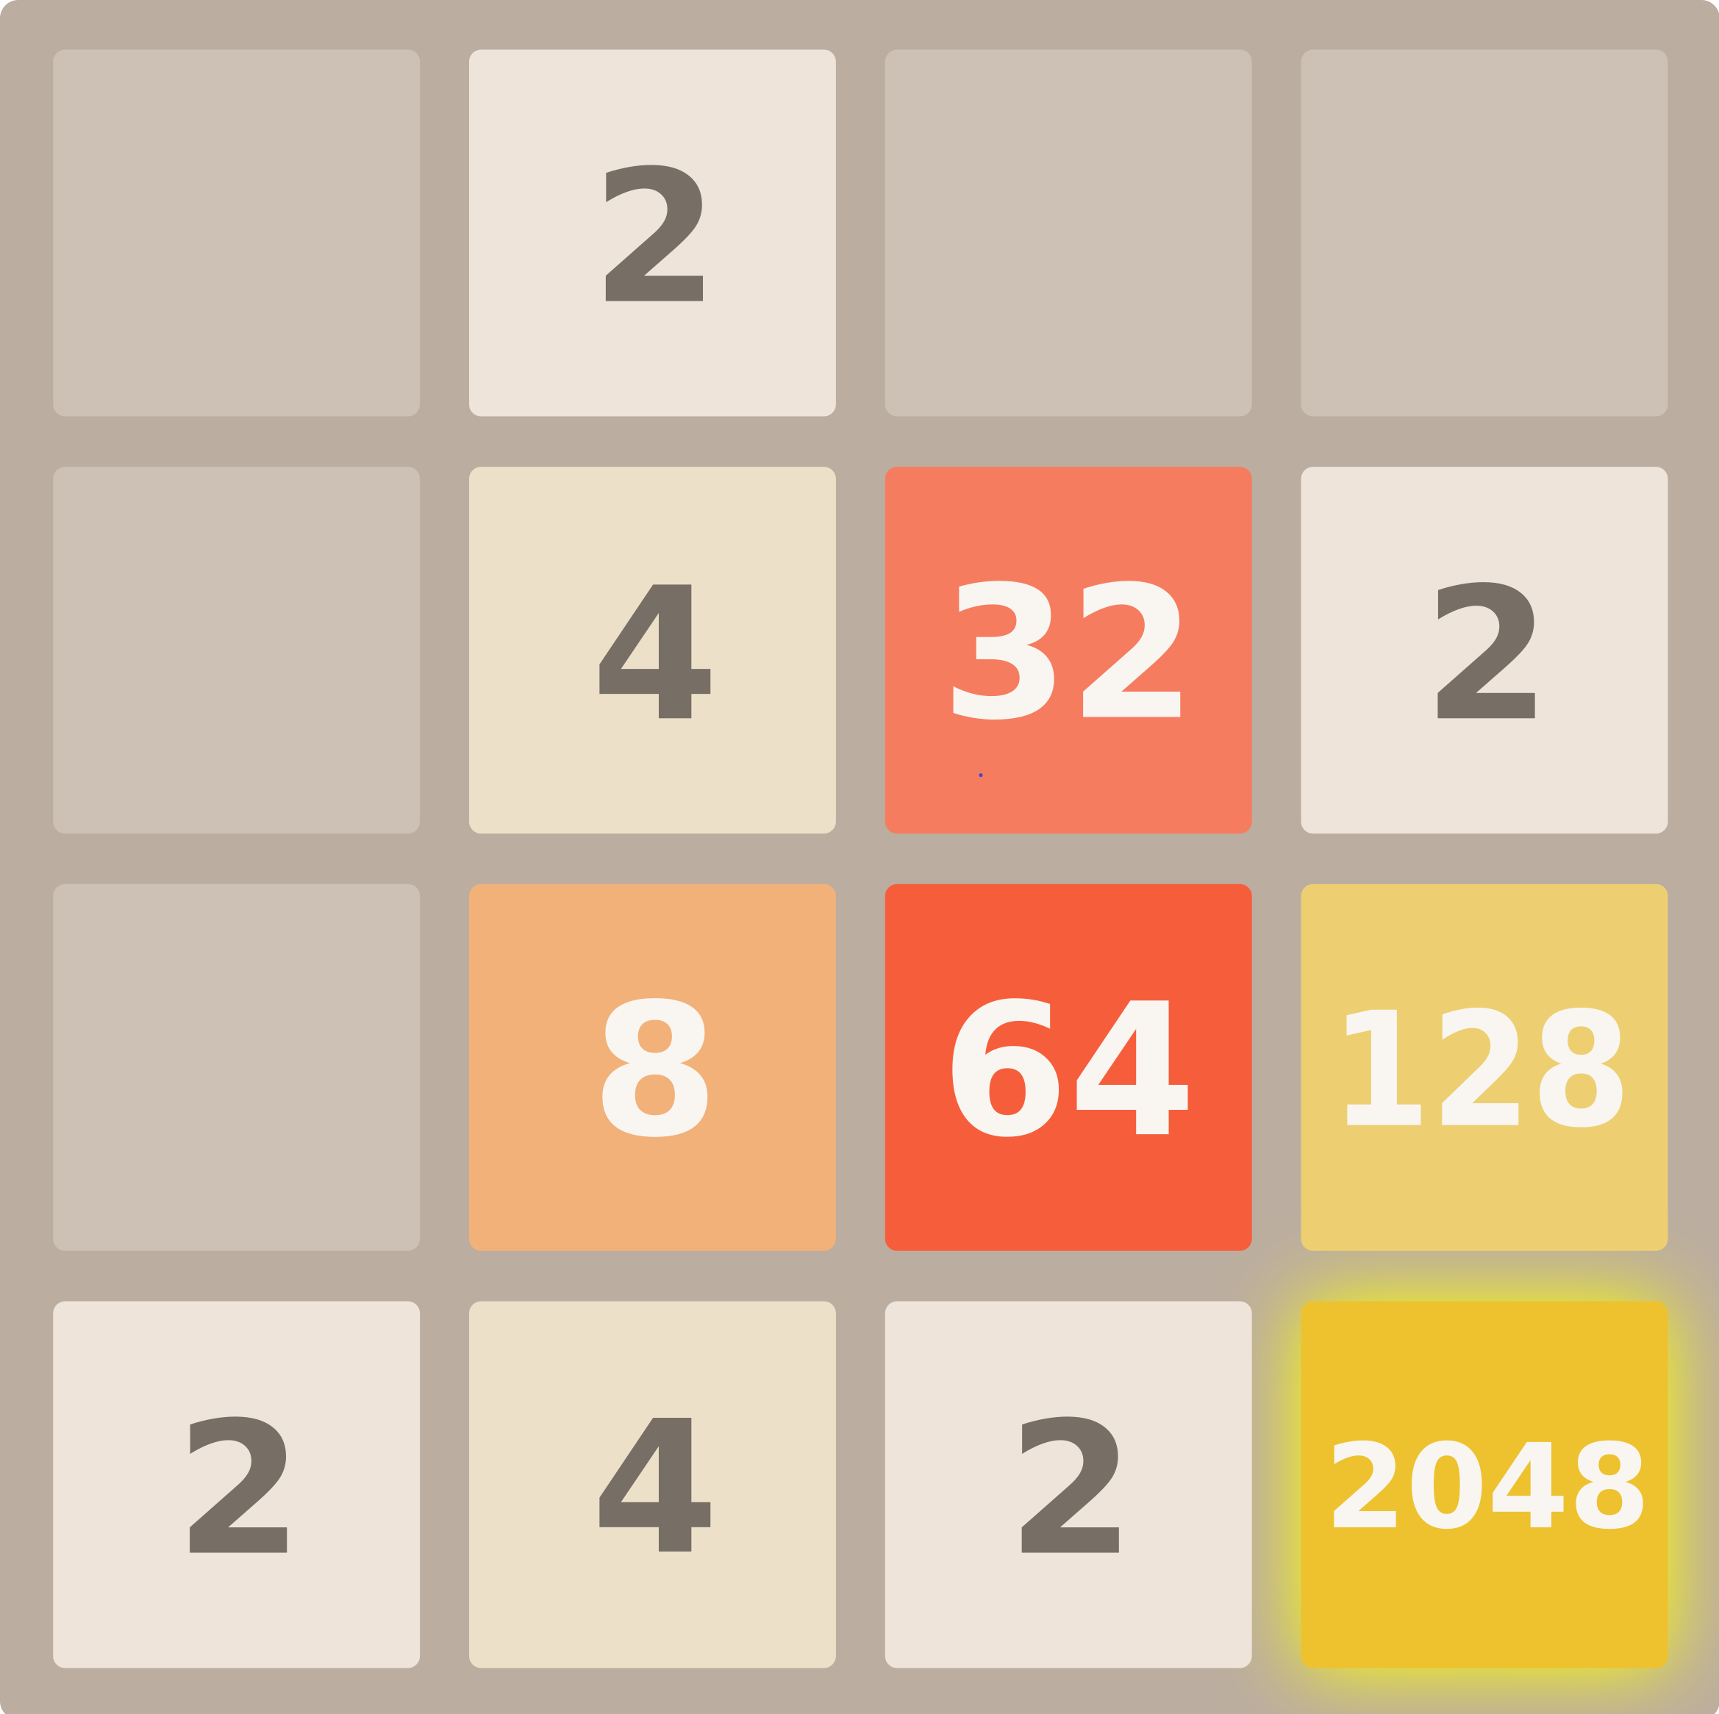
Анализ математических игр на платформе Android
Игра 2048
Достоинство игры:
Наличие уровней сложности, что позволяет каждому пользователю выбрать подходящий для себя уровень.
Недостаток игры:
Продолжительный игровой процесс, который отнимает много времени.

Slide 5
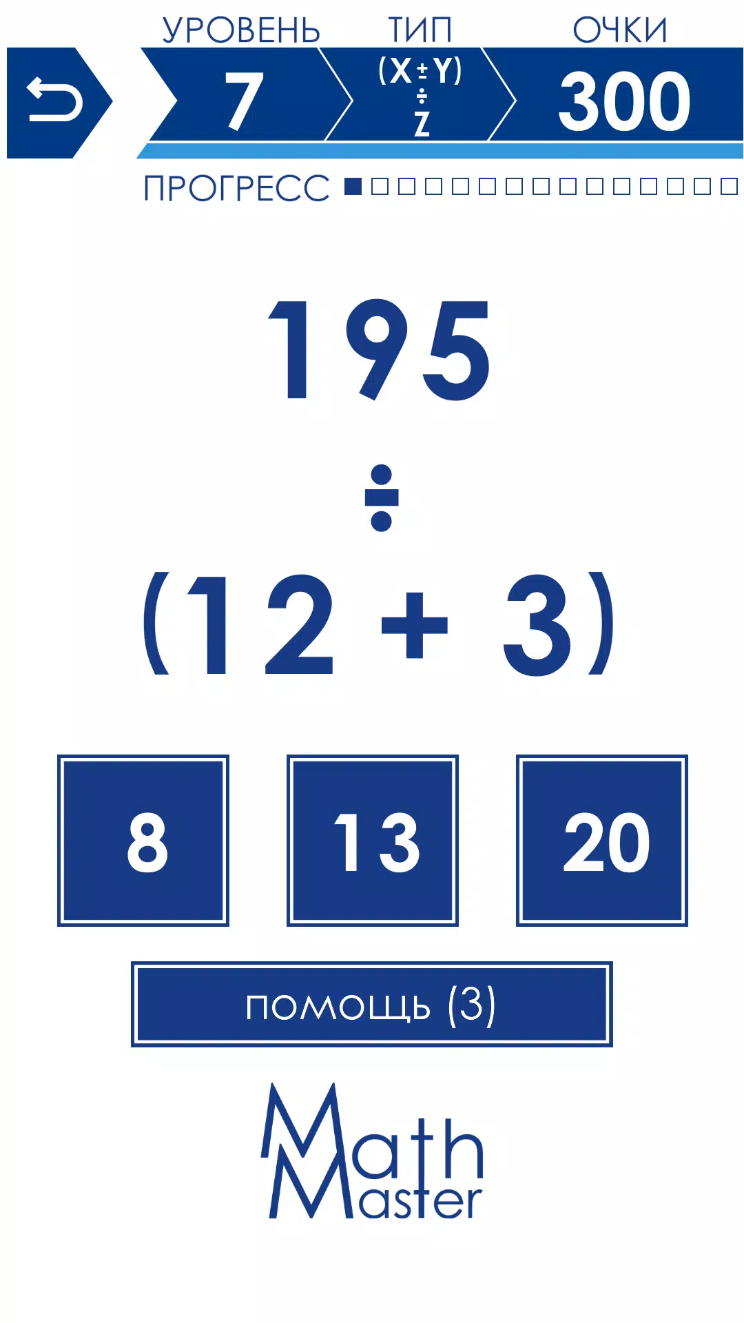
Анализ математических игр на платформе Android
Игра “Мастер математики”
Достоинства игры:
Возможность выбора уровня;
Понятность игры.

Slide 6
Выводы
В своей игре я учёл два аспекта:
Понятность игры
Возможность выбора уровня

Slide 7
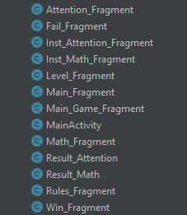
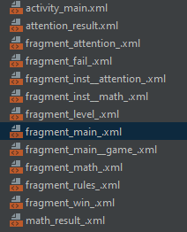
Структура проекта
Классы
Разметки

Slide 8
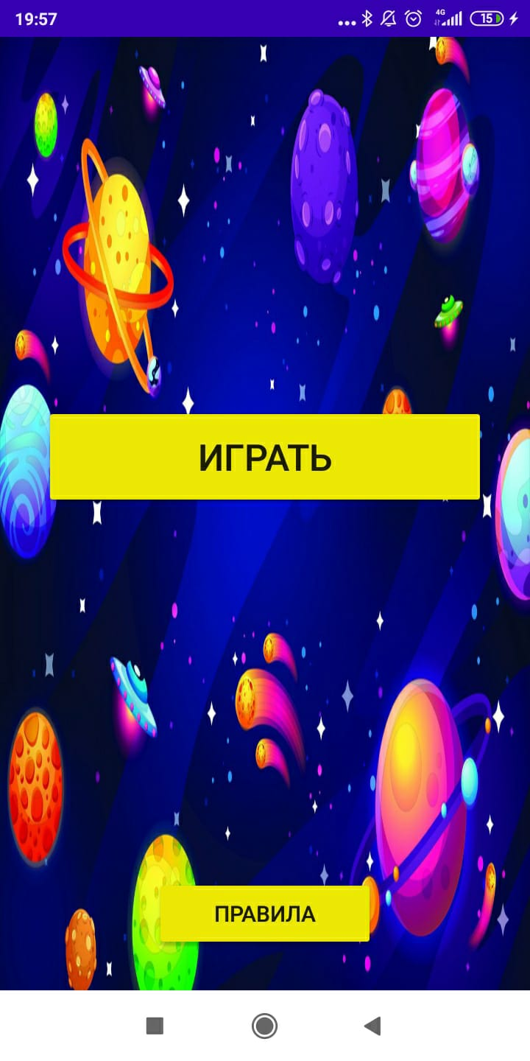
Рабочий процесс
Главный экран содержит 2 кнопки:
Играть – для входа в игру
Правила – инструкция к каждому уровню игры

Slide 9
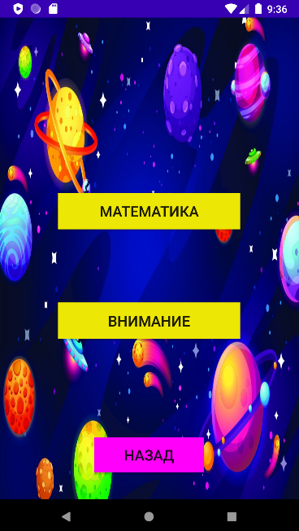
Рабочий процесс
В тренажёре есть два раздела:
Математика – направлена на развитие математических способностей
Внимание – основана на развитии внимания пользователя

Slide 10
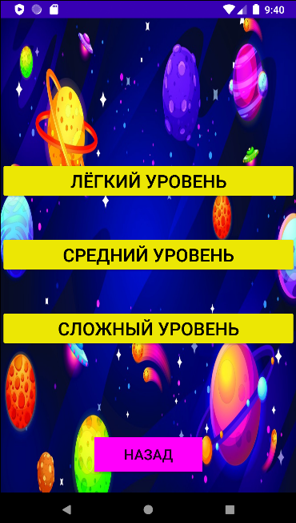
Рабочий процесс
Каждый раздел содержит три уровня сложности:
Лёгкий
Средний
Сложный

Slide 11
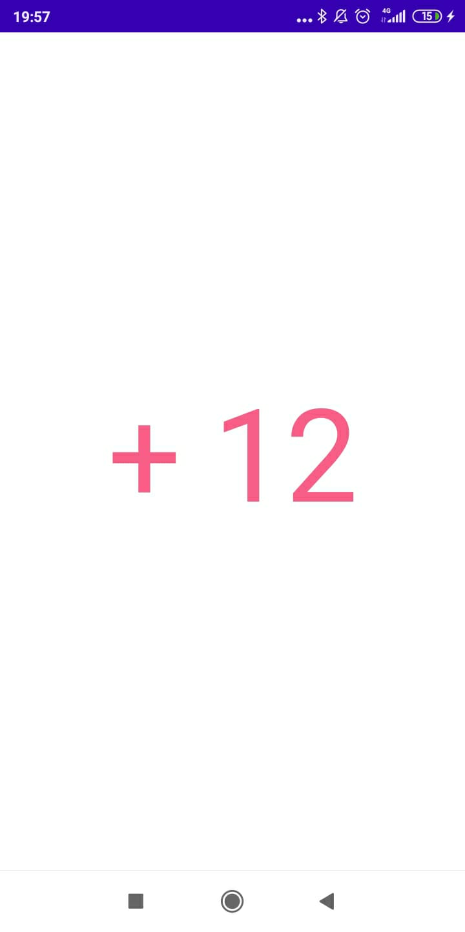
Рабочий процесс
В разделе математики перед пользователем начинают меняться числа. Цель пользователя – в уме производить вычисления.

Slide 12
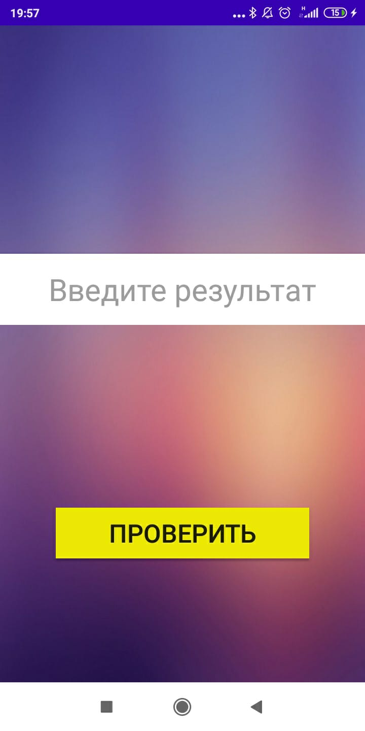
Рабочий процесс
После цикла смены чисел пользователю предоставляется возможность ввести ответ

Slide 13
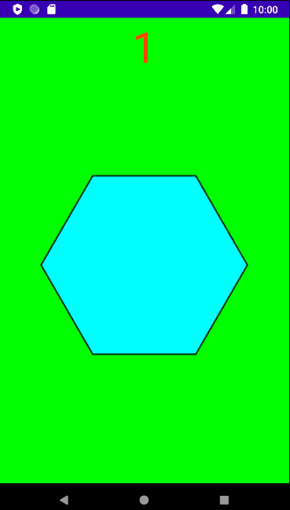
Рабочий процесс
В разделе внимания перед пользователем начинают меняться фигуры и фон. Цель пользователя – запоминать фигуры и цвета фона экрана.

Slide 14
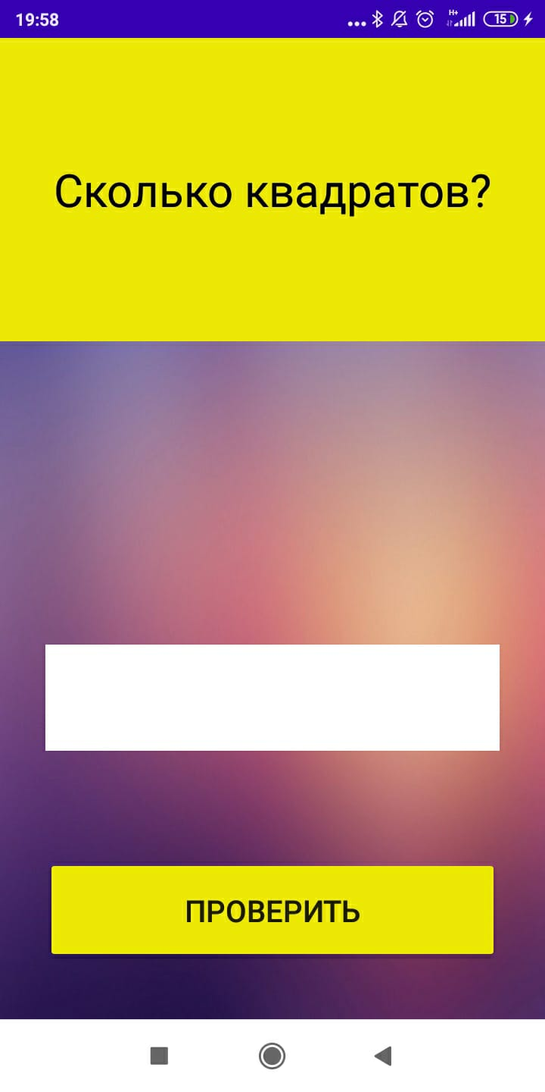
Рабочий процесс
После цикла смены фигур и фона пользователю предоставляется возможность ввести ответ на случайно заданный вопрос

Slide 15
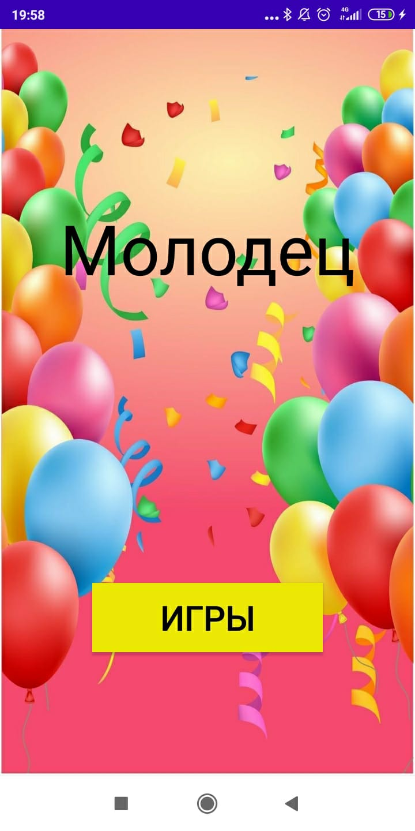
Рабочий процесс
В случае правильного ответа пользователя переносит на праздничный фрагмент, где он может вернутся к выбору игры.

Slide 16
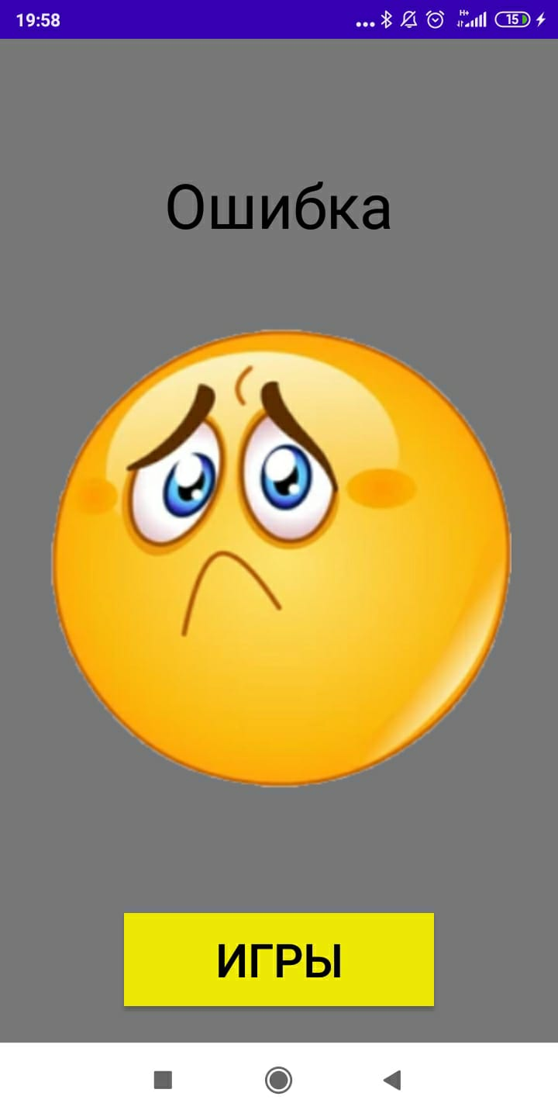
Рабочий процесс
В случае неправильного ответа пользователя переносит на фрагмент ошибки, где он так же может перейти к играм.

Slide 17
Вывод
Создание данного тренажёра является актуальной темой в наше время, так как при его прохождении дети школьного и дошкольного возраста смогут развивать свои математические способности на основе решения простейших математических примеров.

Slide 18

Ссылка

